Slide 1
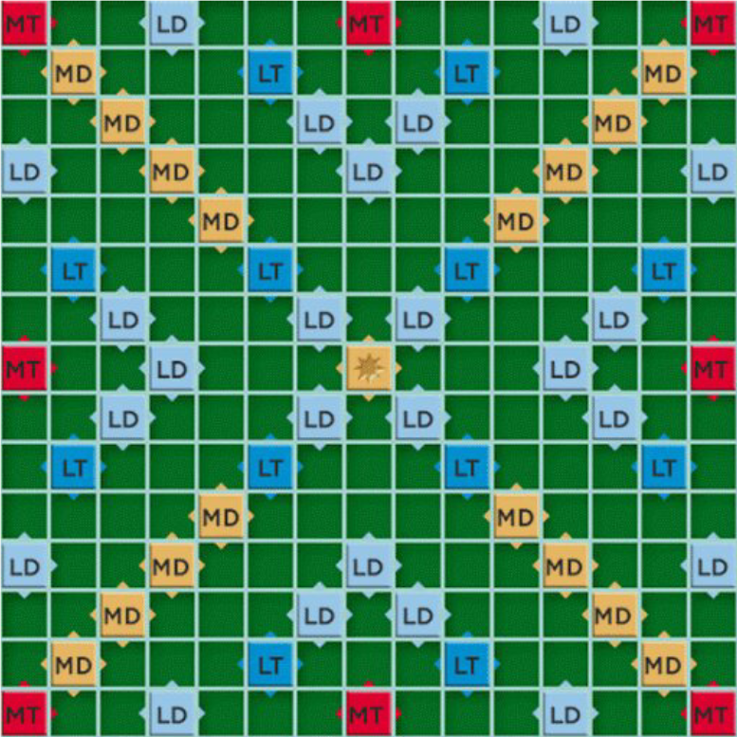
Projet
Le Scrabble
Preshtibye RAGGOO
Isra KUÇUKSULLU
IMA-3

Slide 2
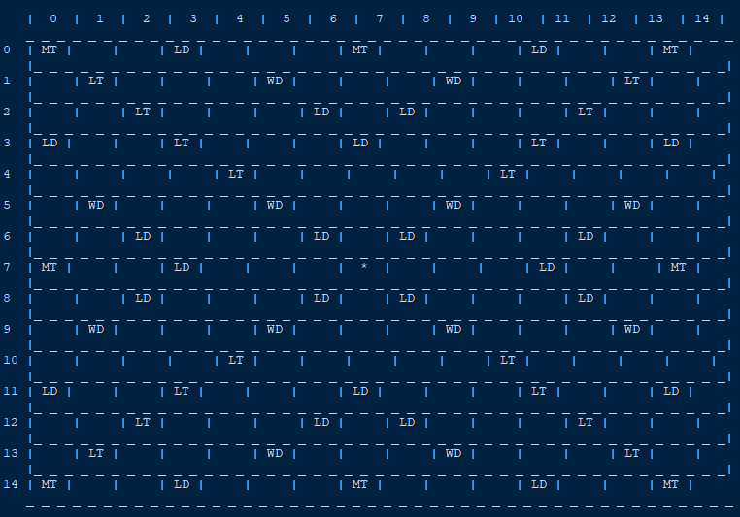
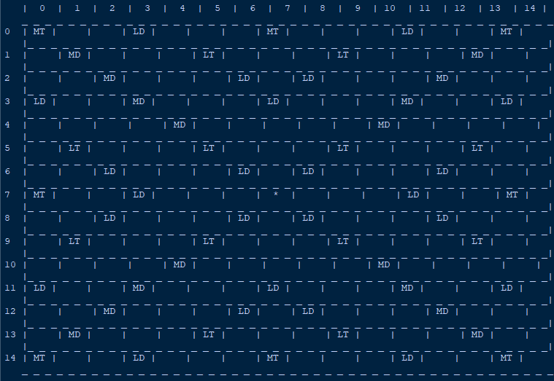
Le plateau
Le plateau que nous avons
Le plateau que nous sommes censées obtenir

Slide 3
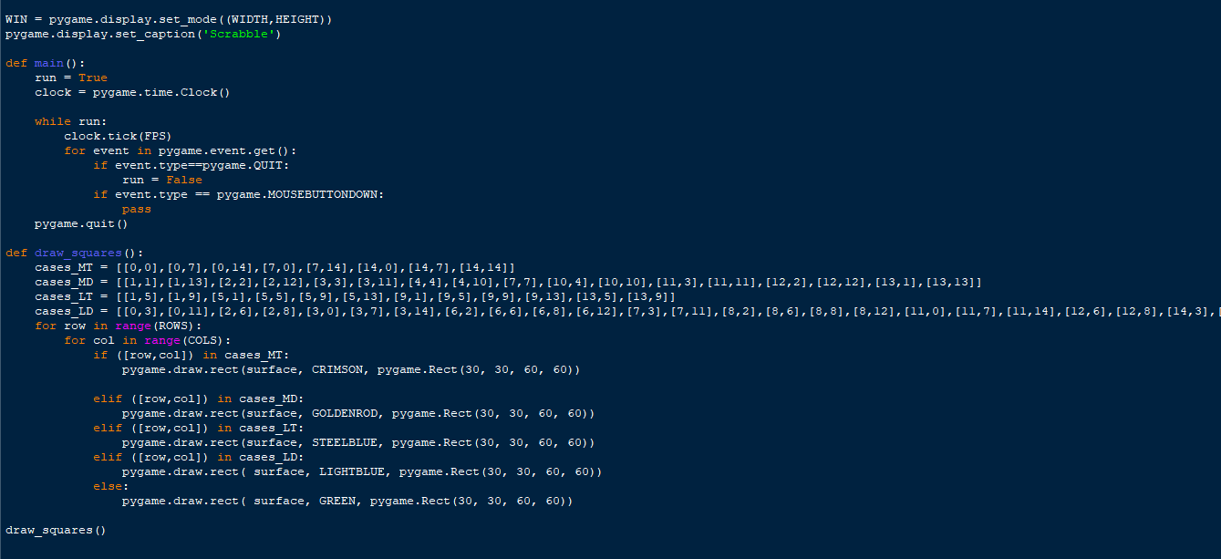

Slide 4
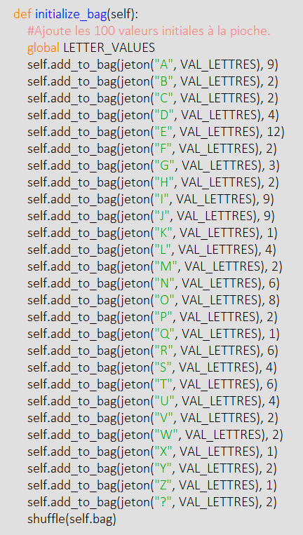
Les jetons
&
La picohe

Slide 5
